Slide 1
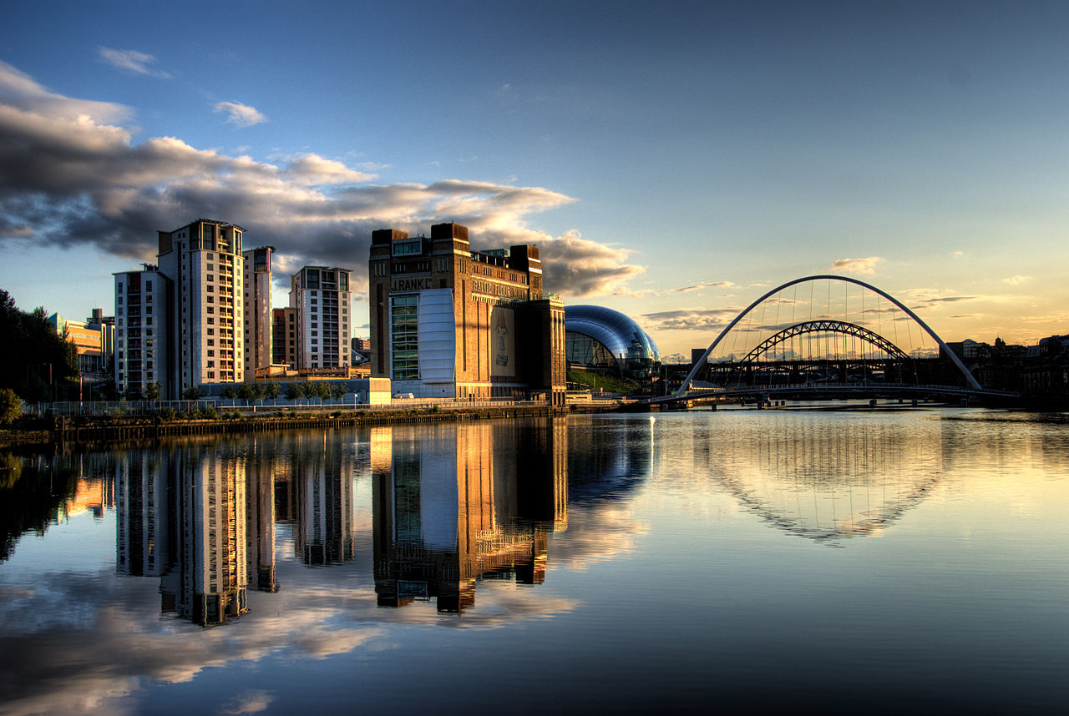
영국 ‘게이츠헤드’의 예술적 도시재생
20909203 김영민

Slide 2
목차
- 소개
- 도시재생 과정
- 성과
시사점 및 느낀 점
출처

Slide 3
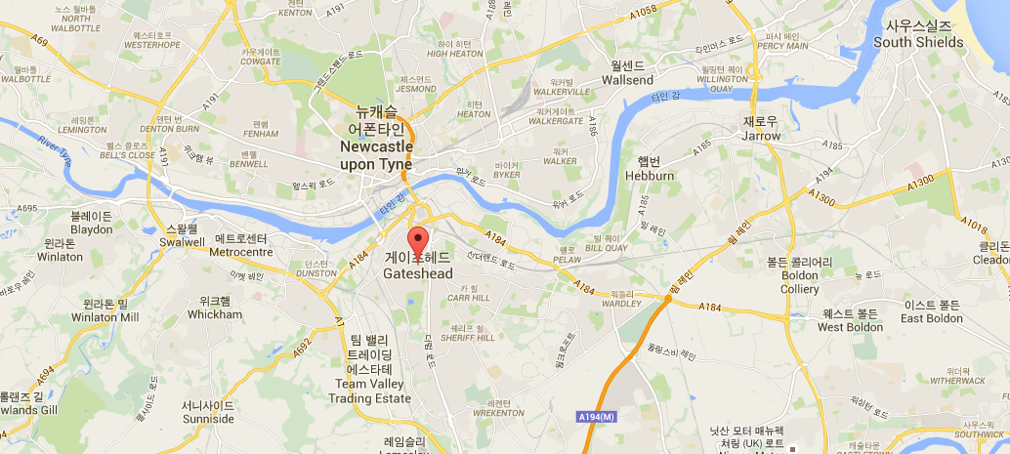
-소개
게이츠헤드(Gateshead)는 영국 잉글랜드 북동부 지역의 뉴캐슬과 타인강(Tyne River) 밑에 위치한 인구 20만의 소도시입니다.

Slide 4
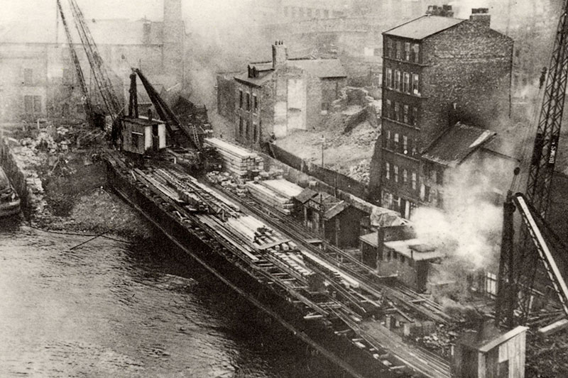
-소개
2차 세계대전 이전의 게이츠헤드의 시민들 대부분은 선박, 화학, 철강 산업 종사자들이었고, 제조업에 종사하는 사람이 대부분이었습니다. 하지만 2차 세계대전 이후 시대적 패러다임의 변화로 제조업의 몰락과 함께 공장들이 속속 문을 닫기에 이르렀습니다. 이에 생계가 걱정되었던 시민들은 게이츠헤드를 떠나기 시작했고 도시는 점차 인구 경제적 침체기를 맞이하게 됩니다.
< 1930년대의 게이츠헤드의 모습>

Slide 5
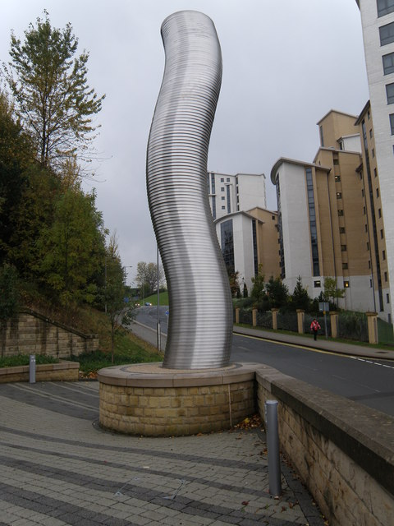
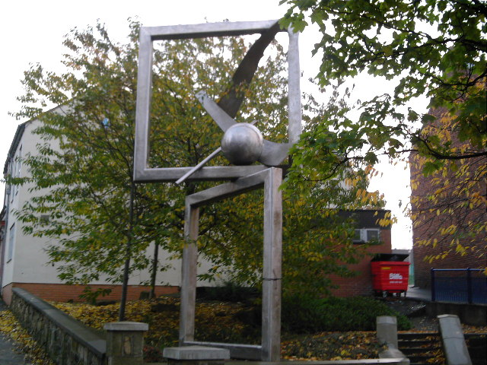
-도시재생 과정
그러다 게이츠헤드는 1986년에 하나의 프로젝트를 시작하게 되는데 그것이
'공공공간 예술프로그램(Art in Public Places program)’프로젝트 입니다. 이 프로젝트는 게이츠헤드 전체에 남아있던 산업유산과 함께 과거의 역사성을 활용하여, 유명한 예술가들이 공공공간에 다양한 예술작품들을 전시하고, 또한 지역민들과 함께 다양한 프로그램을 진행하는 것인데, 이 프로젝트는 게이츠헤드의 경관 개선 뿐만 아니라
문화예술 기반의 도시재생을 목적으로 시작되었습니다.
이 프로젝트는 결과적으로 두 가지 영향을 주게 되는데
첫째는 도시재생의 방향성을 지역민들과 공유하고 문화예술의 중요성을 인식하게 했으며
두 번째로는 지역민 사이, 지역민과 예술가 사이, 지방정부와 지역민 사이, 지방정부와 다양한 지역 조직 사이에 관계를 형성했고 소통을 시작하게 했습니다.

Slide 6
-도시재생 과정
게이츠헤드는 점점 자신감을 키워가며 문화 도시로 재생되게 됩니다. 이 후 본격적으로 문화를 바탕으로 한 도시재생 프로젝트가 시작되었습니다. 도시재생 프로젝트 총 감독은 도시계획과나 건축가가 아닌
연극을 전공한 피터 스타크(Peter Stark)가 맡게 됩니다.
도시 1990년에서 현재까지 게이츠헤드는 3단계의 도시재생 과정으로 나눌 수 있는데
1990-2000년(1단계) : 도시 이미지 형성단계
가든 축제(Garden Festival)와 북녘의 천사(The Angel of the North) 프로젝트
2001-2005년(2단계) : 창조적 인력 유입단계(대규모 문화시설)
밀레니엄다리, 발탁현대미술관, 세이지 음악당 건립
2006-현재(3단계) : 문화적 도시재생 확산단계
민간투자로 힐튼 호텔 건립, 대규모 메트로 센터 재생

Slide 7
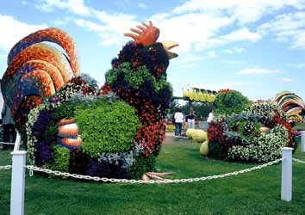
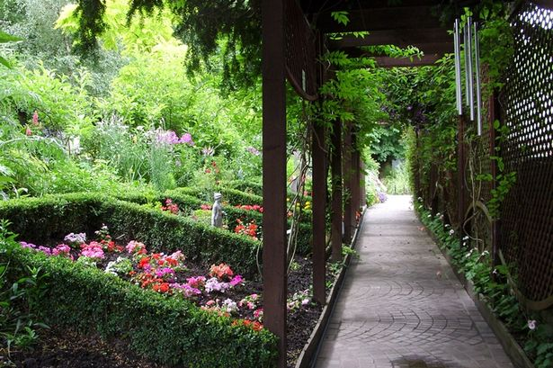
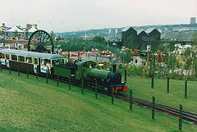
-도시재생 과정
1단계 : 도시 이미지 형성 단계(1990-2000)
1. 가든 축제(National Garden Festival)
1990년에 개최된 가든 축제는 보수당의 마이클 헤젤튼에 의해 시작된 국가적 이벤트인데, 이를 게이츠헤드에서 개최되며 많은 사람들이 이곳에 방문하게 됩니다. 많은 관광객들이 가든페스티벌과 공공공간 예술프로그램 프로젝트로 만들어진 다양한 공공 예술작품들을 보게 되면서 게이츠헤드는 대내외적으로 문화예술 도시로의 이미지를 만들게 됩니다.

Slide 8
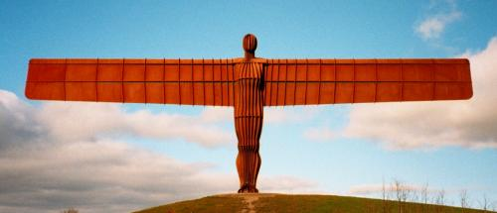
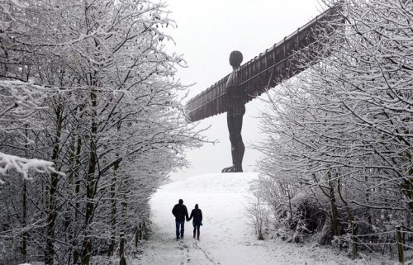
-도시재생 과정
2. 북쪽의 천사(The Angel of the North)
그러던 중 또 하나의 큰 전환점을 맞게 되는데 그것은 바로 게이츠헤드시의 랜드마크인 ‘북쪽의 천사’의 설치였습니다. 1994년 세계적인 조각가인
안소니 곰리에 의해 진행 되었습니다. 하지만 '북쪽의 천사'를 세우는 과정은 순탄치만은 않았습니다.
당시 대부분의 시민들은 "그 돈을 학교나 병원 짓는데 쓰라"며 거세게 항의했습니다.
그럼에도 게이츠헤드 시의회는 문화예술을 도시재생의 키워드로 삼고 착실히 지역발전 전략을 진행시켜 나갔고, 이러한 시의회의 확고한 의지를 보고 중앙정부는 복권자금을 투입하게 됩니다.
결국 백만 파운드(약 20억)정도가 소요되었고 가로54m, 세로23m, 무게 208톤에 이르는 초대형 조형물이 만들어지게 됩니다.

Slide 9
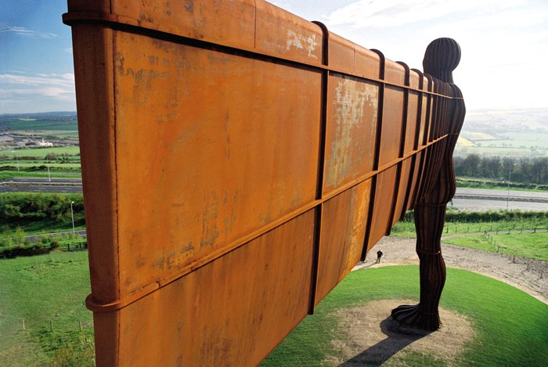
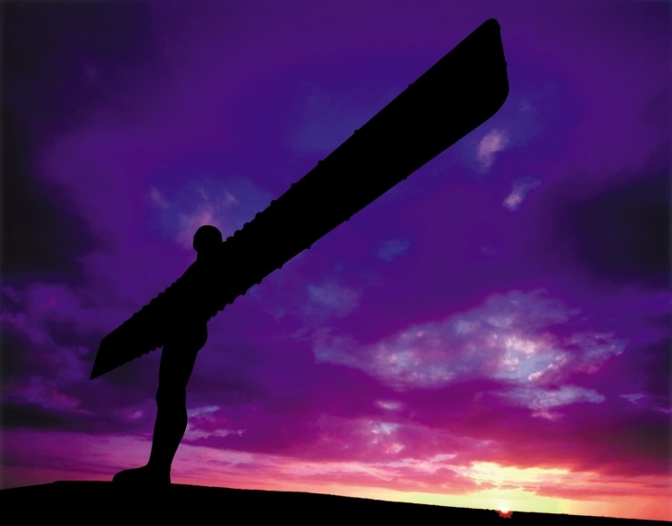

Slide 10
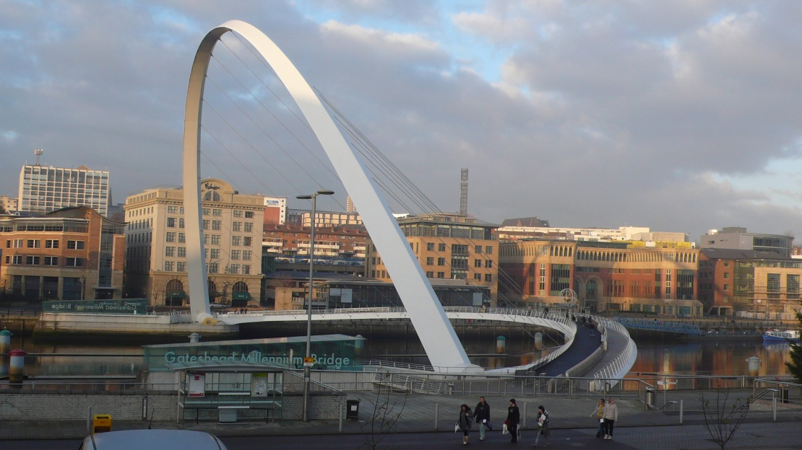
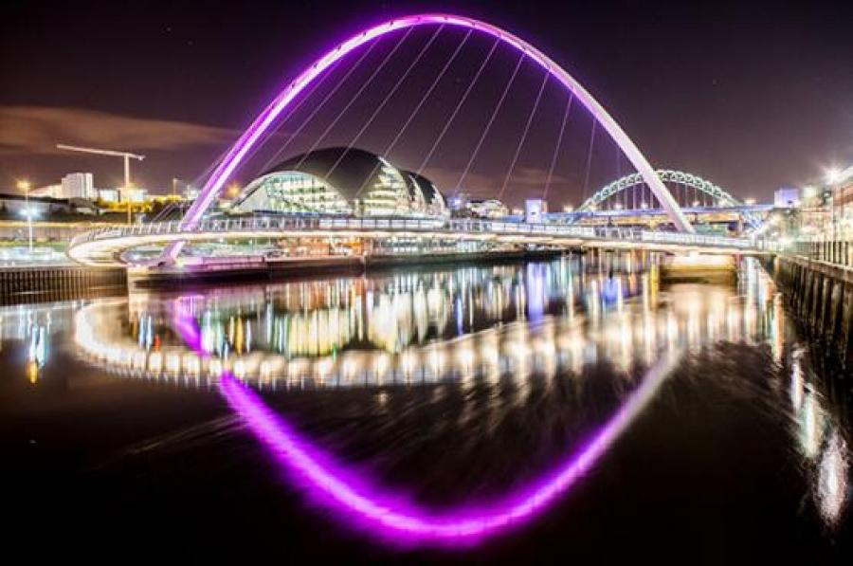
-도시재생 과정
2단계 : 창조적 인력 유입단계(2000-2005)
1. 밀레니엄브릿지(2001)
국제 가든 페스티벌과 북쪽의 천사 이후 탄력을 받은 게이츠헤드 의회는 밀레니엄 프로젝트를 진행하게 됩니다. 당시 영국에서 새 천 년을 맞아 영국 정부는 각 지역별로 사업 공모를 실시했는데, 당시 게이츠헤드에서 응모하여 당선된 아이디어가 바로 밀레니엄 브릿지입니다.
밀레니엄 브릿지는 타인 강을 중간에 두고 윗 동네 뉴캐슬과 연결하고 있고, 보행자와 자전거만 통행이 허용되는 다리입니다. 기존의 일자형 다리가 아닌 눈의 구조 처럼 구부러져 있고, 일명 Winker(속눈썹) 브릿지라고도 불리는데 배가 지나갈 때 다리가 윙크하듯 접히는 것 때문에 붙여진 별명이라고 합니다. 이런 독특성으로 인해 많은 주목을 받게 됩니다.
건설비 총 2200만 파운드의(약 440억)비용은 밀레니엄 위원회와 유럽지역개발펀드에서 조달했다고 합니다.

Slide 11
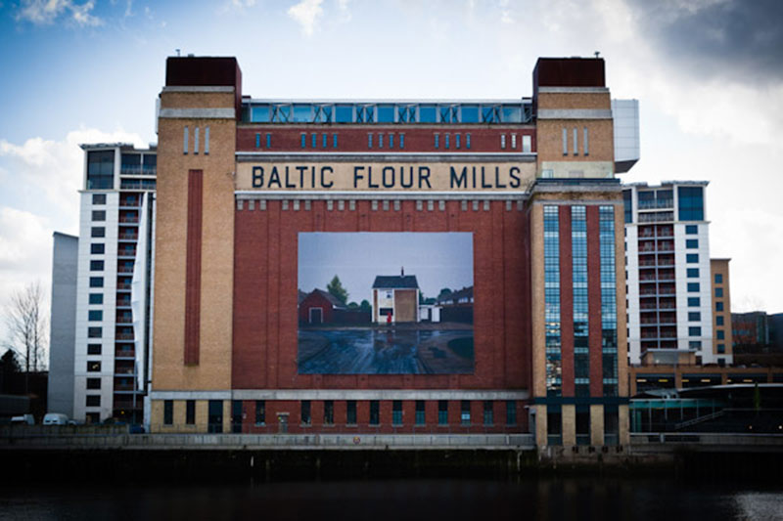
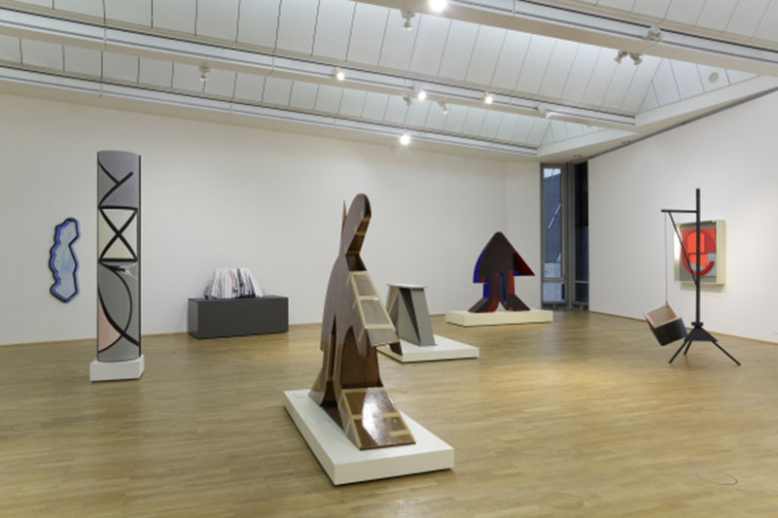
-도시재생 과정
2. 발틱현대미술관(2002)
1950년대 부터 제분 공장으로 사용했던 발틱 현대 미술관은 또 하나의 문화예술을 통한 지역재생의 중요한 역할을 하게 되는데 특히 이 건물은 과거 제분 공장을 활용했다는 점에서 역사성을 가지고 있다고 볼 수 있습니다. 이 제분공장은 1982년 문을 닫았고 외롭게 텅 비어있었습니다. 하지만 우연찮게 열게 된 작품 전시회에서 시민들의 큰 반응을 얻게 되어, 게이츠헤드시는 발틱을 현대미술관으로 바꾸기로 결정하게 됩니다.
4년 동안의 리 모델링을 하게 되는데 비용은 4500만파운드 (약 900억)가 소요되었고 이 중 3340만 파운드(약 670억)는 복권기금에서 지원받고 나머지는 지방정부와 개인 후원을 통해 이루어졌습니다.
발틱 현대 미술관의 핵심기능은 전시입니다. 그리고
주민들이 이 공간에서 과거 밀가루 공장의 향수를 느낄 수 있는 점에서 다른 갤러리와는 다른 차별성이 있습니다.

Slide 12
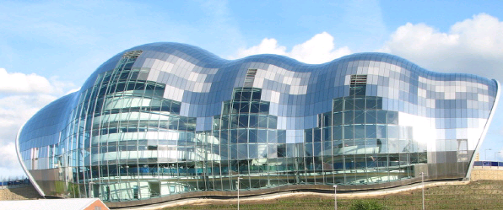
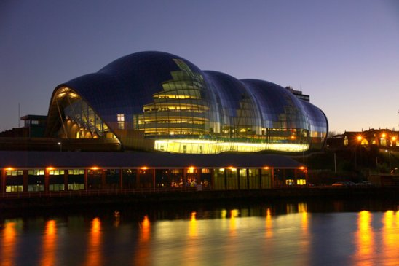
-도시재생 과정
3, 세이지음악당(2004)
게이츠헤드는 점점 흥하게 되고 시민들의 참여의식과 자부심은 점점 높아집니다. 마지막으로 지역재생의 중요한 역할을 하고 있는 또 하나의 건축물이 바로 발틱 현대 미술관 옆에 있는 세이지 음악당입니다. 세이지 음악당은 7000만 파운 (1400억)이 소요된 음악 교육공간이자 공연장입니다. 세계적인 건축가 노만포스터에 의해 설계된 이곳은 세계적 수준의 공연장 시설을 갖추고 있고 조개 형태의 모양으로 세 개의 공연장을 철과 유리로 된 지붕으로 덮고 있다. 카페나, 바 등의 공공공간과 26개의 연습실과 워크숍공간을 갖추고 있습니다. 인상적인 것은 세계적인 이 시설을 지역민들이 자유롭게 사용한다는 것입니다. 보통 우리나라 공연시설은 권위적이고, 함부로 들어갈 수 없는 이미지와 많이 다릅니다. 이것이 지역민 중심의 도시재생 철학이 반영되어 있는 점이라고 볼 수 있습니다. 이 때문에 넓은 공간과 연습실이 텅 비어있지 않고 활발히 활용되고 있다고 합니다.

Slide 13
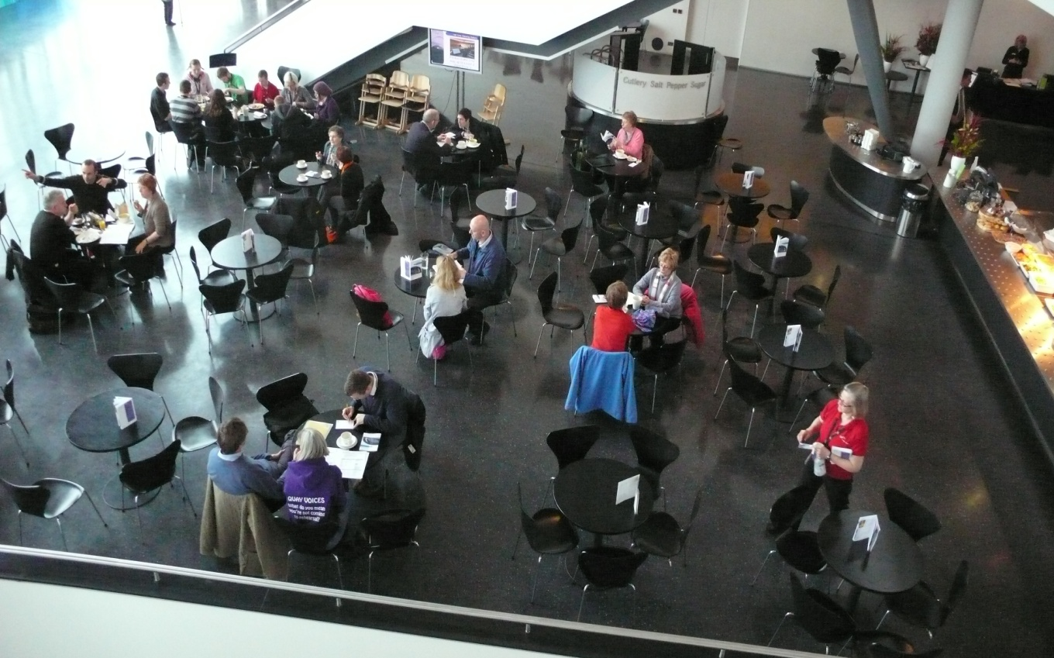
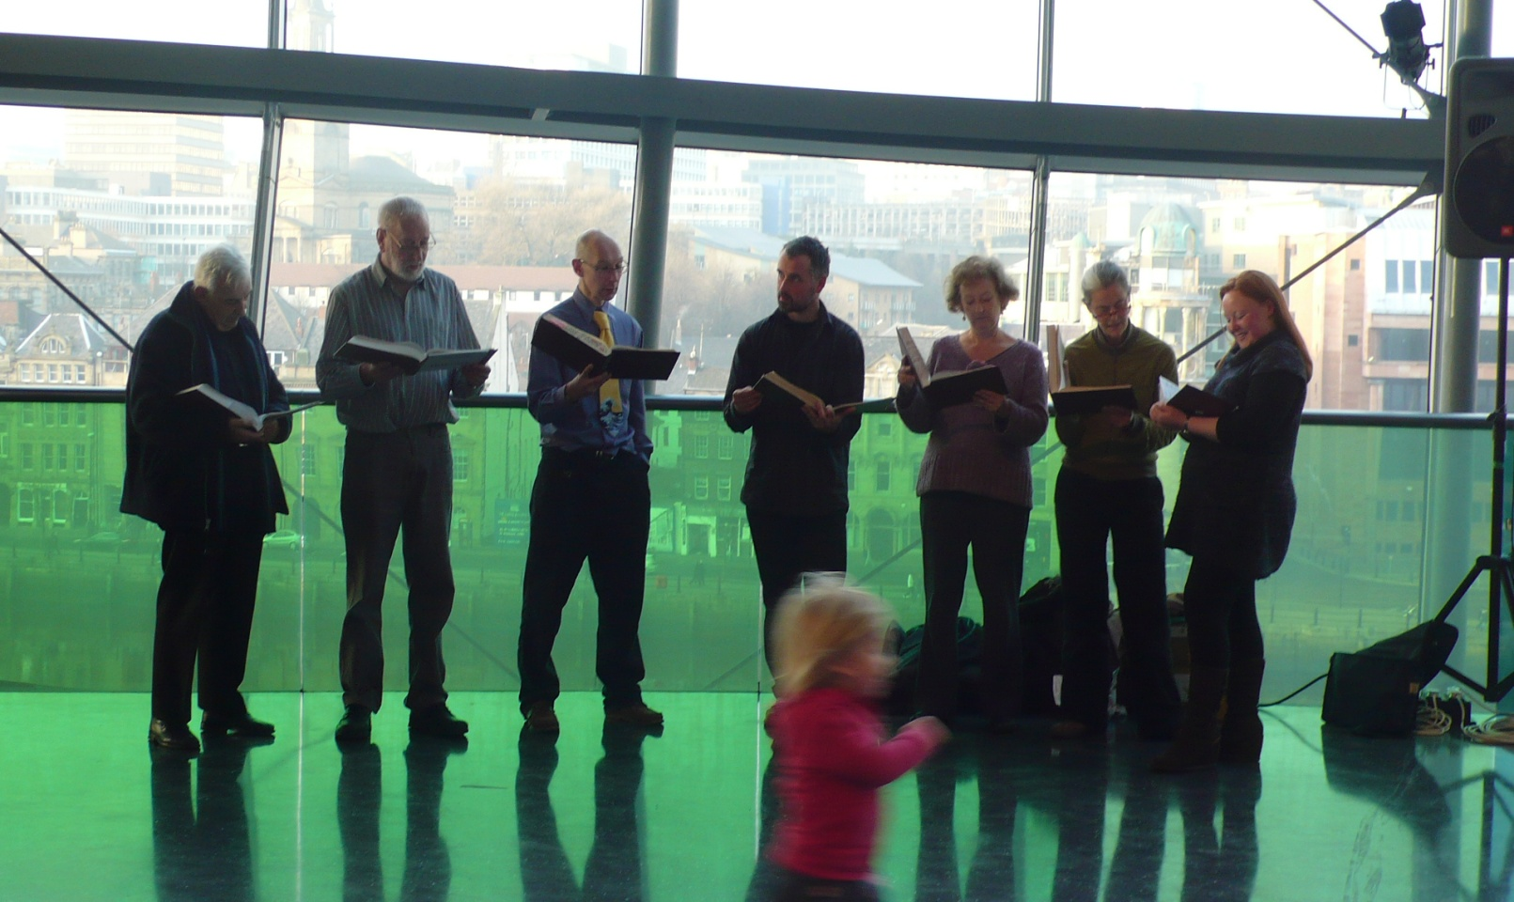

Slide 14
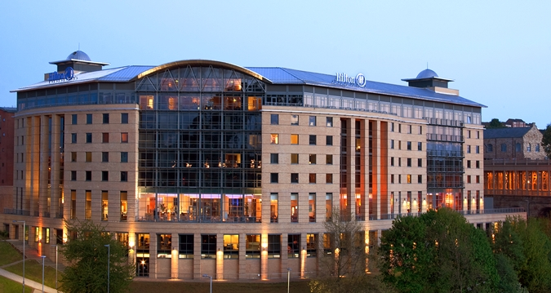
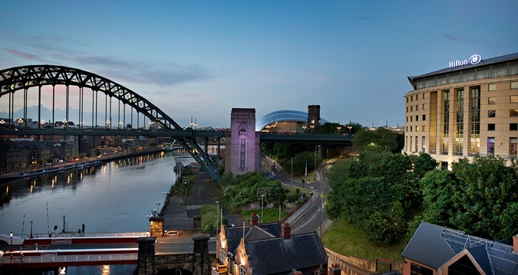
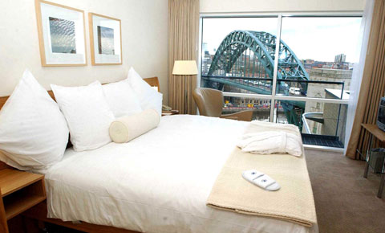
-도시재생 과정
3단계 : 문화적 도시재생 확산단계(2006~현재)
민간투자로 힐튼 호텔 건립, 대규모 메트로 센터 재생
문화를 테마로 한 이 도시의 재생프로젝트는 문화를 넘어 경제적인 차원의 확산을 이끌어 냅니다. 거의 버려진 땅들과 가동을 멈춘 공장들이 들어섰던 곳이 변하기 시작했습니다. 교통망이 확충되고 2006년에 힐튼 호텔이 건립됐고 이 호텔 배후지역의 철도역 일대에는 메트로 센터가 활력을 띄게 됩니다.

Slide 15
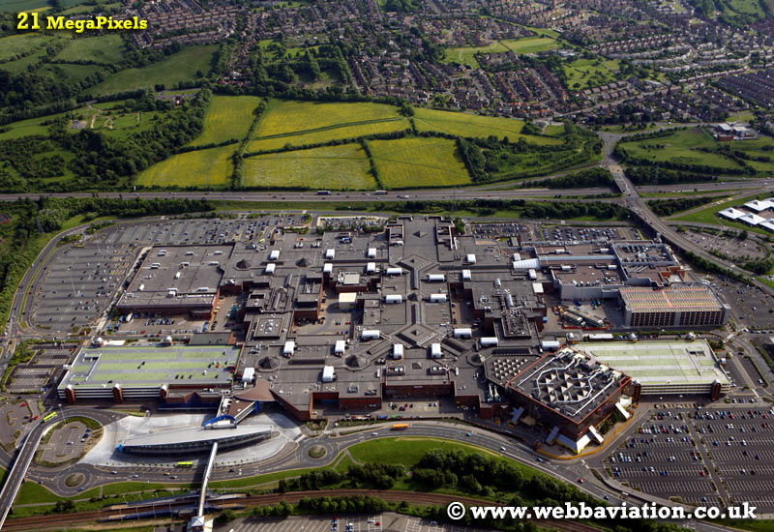
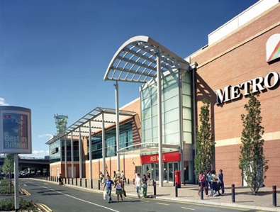
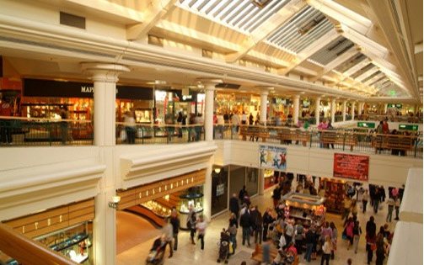
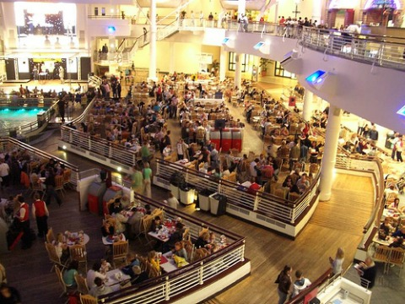
-도시재생 과정
16만5000㎡ 3층 규모의 Metro centre

Slide 16
-성과
-지역 주민에게 주어지는 성과
1. 지역경제가 활성화 되면서 20%가 넘던 실업률이 4%대로 떨어짐. (2006년 기준)
2. 약 6만 명이 문화산업에 종사할 정도의 고용 창출도 이루어짐.
(2000년 : 2만, 2006년 : 6만)
- 관광으로 인한 경제적 성과
한 해 평균 2천만 명의 관광객들이 게이츠헤드에서 열리는 공연과 전시를 즐기기 위해
방문하고, 연간 100만 명 정도의 예술가와 여행객 들이 장기로 머묾.
그 결과 관광 수입 만으로 매년 40억 파운드(한화 기준 약 8조 4천억 원)

Slide 17
-시사점
게이츠헤드는 버려진 공장을 비롯한 다수의 유휴공간에 새로운 가치를 불어 넣어 재생된 도시재생의 모범 사례입니다. 그리고 과거와의 새로운 연결고리를 만들어 도시 고유의 정체성을 유지했습니다. 지역주민에게는 삶의 질을 높여주고, 관광객에게는 즐거움을 전하는 문화도시로 변하였습니다.
피터 스타크는 프로젝트 성공요인에 대해 몇 가지 말하였는데,
지역주민이 원하는 문화적 욕구와 수요가 무엇인지 파악하고 나아가 지역의 문화와 역사, 정체성에 기반을 둔 정책 수립과, 또 문화정책 전문가와 시의회 등 이해관계가 다양한 집단들의 상호 협력관계를 통한 사업의 추진을 꼽았습니다.
결국 그 지역의 지역민을 우선 순위로 초점을 둔 것이 성공 전제 조건이고, 지방정부의 장기적인 투자와 리더십, 지역민과의 소통이 게이츠헤드시의 도시재생의 성공으로 이어졌습니다.
우리나라는 정권과 정치에 맞물린 단기적인 프로젝트의 반복과 관광객의 유입을 우선 시 하는 개발을 볼 수 있는데, 우선 지역민의 행복이 먼저가 되지 않으면 장기적인 전략이 힘들기 때문에 게이츠헤드처럼 지역민의 니즈(needs)에 충실하고, 삶의 질의 향상과 지역에 관한 자신감과 주인의식을 높여주는 것이 우선 시 되어야 할 것입니다.

Slide 18
-출처
http://blog.naver.com/gico12/20195807516
http://www.artmk.kr/artmk/archives/4133
http://blog.daum.net/hello_gico/1073
http://blog.makehope.org/root/36
http://blog.naver.com/jacoby/40138233778
http://travel.chosun.com/gallery/park/080109_park.jpg
http://cafe.naver.com/chgnews/675
http://www.geograph.org.uk/photo/70741
http://blog.makehope.org/root/36
https://youtu.be/S7nXXy1NhpM - 유튜브
http://news.chosun.com/site/data/html_dir/2007/11/09/2007110900086.html
http://www.fashionbiz.co.kr/
http://www.newsngeoje.com/news/articleView.html?idxno=12292
http://www3.hilton.com/

